Slide 1
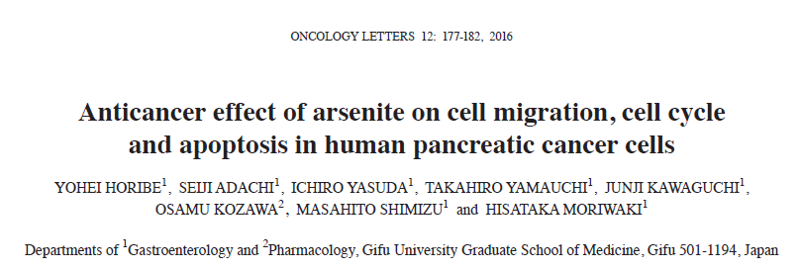
Universidade de São Paulo
Faculdade de Medicina de Ribeirão Preto
Departamento de Genética
Verena Silva Santos

Slide 2
O câncer
Geralmente surge de células ductais pancreáticas;
80% a 85% diagnosticados em fase tardia
Problemática
Ausência de sinais e sintomas característicos
OBJETIVO
Investigar o efeito do Arsenito na migração, proliferação e apoptose.
Alternativa
Ressecção cirúrgica
Radioterapia e quimioterapia
15% a 20% sobrevida em 5 anos
Já há metástases
para outros órgãos
Gemcitabina
Abraxane
5-FU
Ação do Arsenito
Notes:
Uma das problemáticas é a ausência de sinais e sintomas característicos ;
Além de não existirem testes para detecção prévia da doença e por isso 80% a 85% dos pacientes são diagnosticados em fase tardia ou estágios tumorais avançados da doença, onde já há metástases para outros órgãos;
A única forma de oferecer alguma chance de cura para os pacientes ainda é a ressecção cirúrgica, já que este tipo de câncer não responde bem á radiação e quimioterapia;
Desses pacientes que fazem a ressecção cirúrgica, de 15% a 20%, a sobrevida em 5 anos é de apenas 20%;
Para que ocorra o desenvolvimento de PDCA há o envolvimento de múltiplos estágios. Usualmente o PDCA se desenvolve depois de um longo período. É estimado que 10-30 anos são necessários para que haja a mutação inicial e a morte desses pacientes. Existem três períodos críticos da evolução genética da doença: T1 é relacionado com a formação de lesões precursoras como a PanIN e dura até que o carcinoma infiltrante seja formado; T2 período de desenvolvimento de um subclone metastático dentro do carcinoma primário; e T3 que é o período de disseminação metastática e morte do paciente

Slide 3
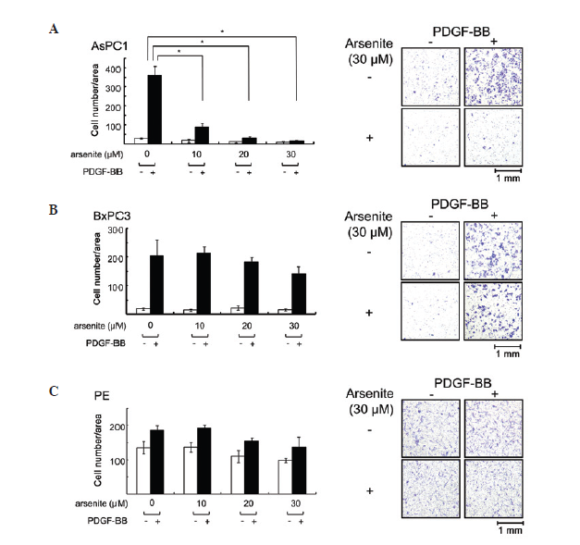
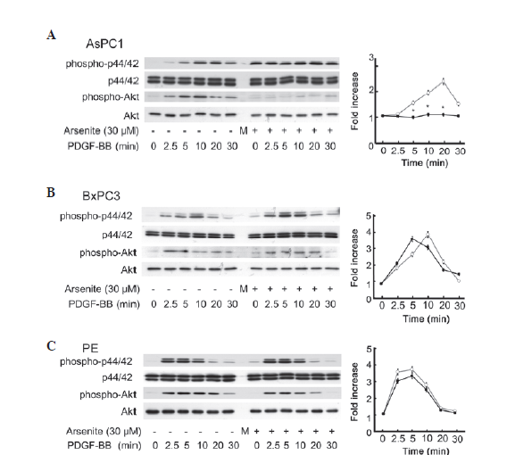
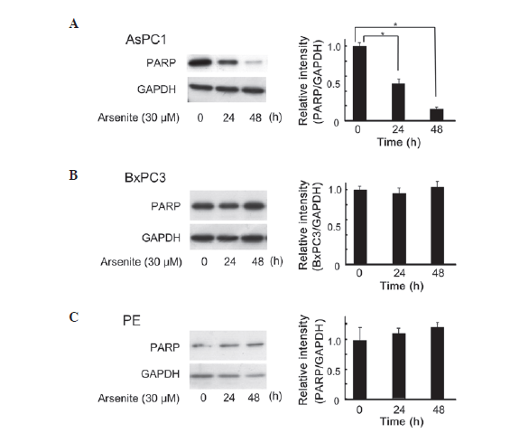
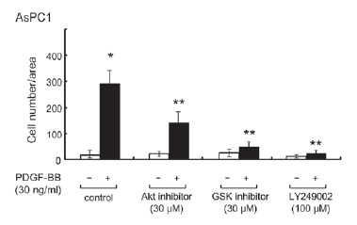
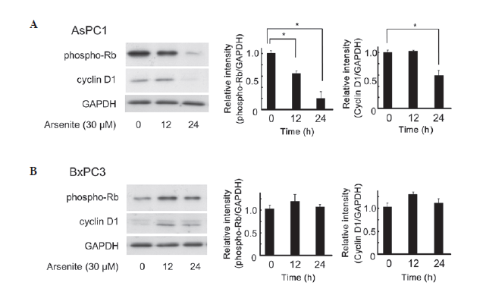
Material e métodos
resultados
Cultura celular
AsPC-1, BxPC-3 e PE cells
Ensaio de migração celular
Análise de Western Blotting
Análise de densitometria

Slide 4
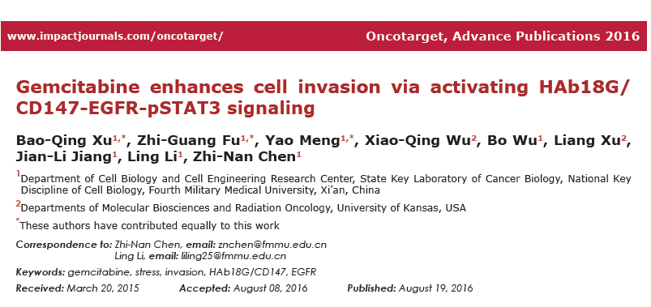

Slide 5
O câncer
Geralmente surge de células ductais pancreáticas;
OBJETIVO
Investigar a resposta a curto prazo das células de câncer de pâncreas à gemcitabina, para explorar o papel da HAb18G / CD147 nesta resposta e determinar o mecanismo molecular correspondente da ação.
80% a 85% diagnosticados em fase tardia
Problemática
Ausência de sinais e sintomas característicos
Alternativa
Ressecção cirúrgica
Radioterapia e quimioterapia
15% a 20% sobrevida em 5 anos
Já há metástases
para outros órgãos
Gemcitabina
Resistência celular
Ação de HAb18G/CD147
Notes:
Uma das problemáticas é a ausência de sinais e sintomas característicos ;
Além de não existirem testes para detecção prévia da doença e por isso 80% a 85% dos pacientes são diagnosticados em fase tardia ou estágios tumorais avançados da doença, onde já há metástases para outros órgãos;
A única forma de oferecer alguma chance de cura para os pacientes ainda é a ressecção cirúrgica, já que este tipo de câncer não responde bem á radiação e quimioterapia;
Desses pacientes que fazem a ressecção cirúrgica, de 15% a 20%, a sobrevida em 5 anos é de apenas 20%;
Para que ocorra o desenvolvimento de PDCA há o envolvimento de múltiplos estágios. Usualmente o PDCA se desenvolve depois de um longo período. É estimado que 10-30 anos são necessários para que haja a mutação inicial e a morte desses pacientes. Existem três períodos críticos da evolução genética da doença: T1 é relacionado com a formação de lesões precursoras como a PanIN e dura até que o carcinoma infiltrante seja formado; T2 período de desenvolvimento de um subclone metastático dentro do carcinoma primário; e T3 que é o período de disseminação metastática e morte do paciente

Slide 6
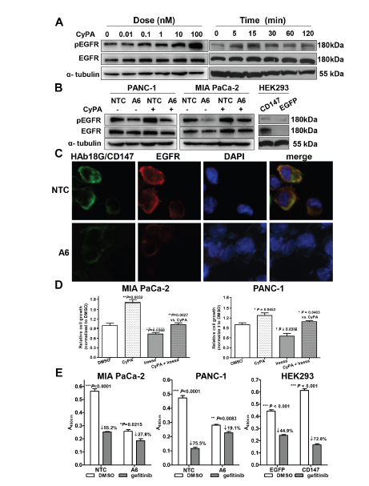
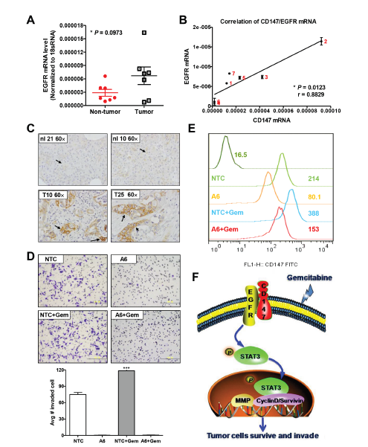
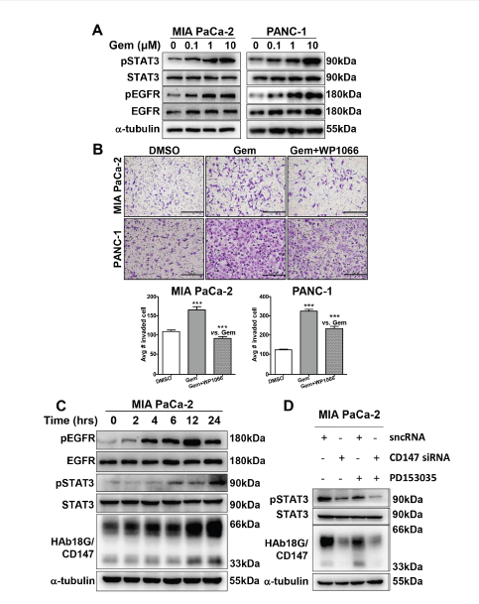
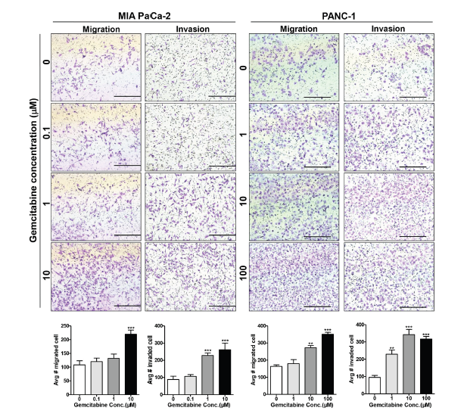
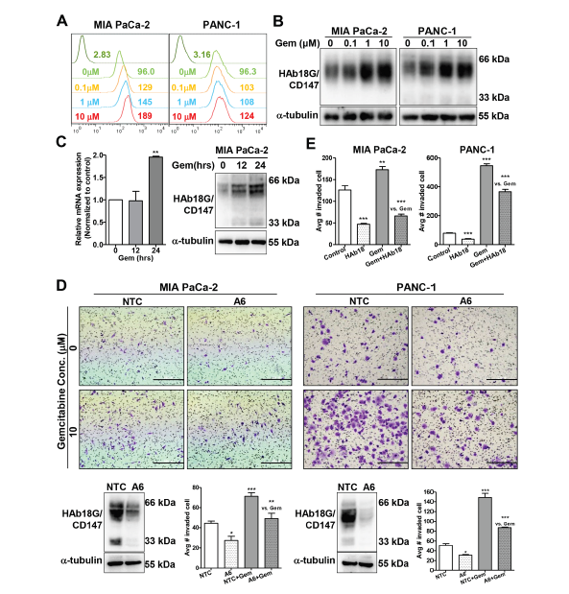
Material e métodos
resultados
Cultura celular
Análise de Citometria de fluxo
Estabelecimento das linhagens
Western Bloting
RNA de interferência
qPCR
Ensaio de crescimento celular
Imunofluorescência
Migração e invasão in vitro
Imunohistoquímica
Estudos em animais

Slide 7
Obrigada!

